Slide 1




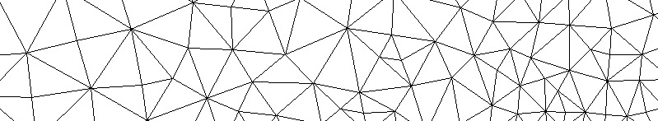
VALIDACIÓN DE UN MODELO DE MOTOR VIRTUAL PARA LA SIMULACIÓN DE CICLOS DE HOMOLOGACIÓN
TRABAJO FIN DE GRADO
Autor: Moisés Martínez Ruiz
Tutor: D. Francisco J. Arnau Martínez

Slide 2
CONTENIDOS
1. Introducción.
2. Métodos empleados.
3. Casos estudiados.
4. Resultados.
5. Conclusiones.

Slide 3
1. Introducción
Creación de un modelo de motor virtual:
  Software de código libre OpenWAM.
  Disminución de materiales empleados.
  Conocimiento de los fenómenos ocurridos.
  Resolución de las ecuaciones mediante métodos numéricos.
Introducción
Métodos empleados
Casos
estudiados
Objetivos del trabajo:
  Comparar distintos métodos numéricos.
  Observar las ventajas y desventajas de cada uno.
  Estudiar el tiempo de cálculo empleado.
  Realizar un estudio en frecuencia del flujo
Resultados
Conclusiones

Slide 4
2. Métodos empleados
Métodos de diferencias finitas:
  Se discretiza en nodos.
  Método de las características.
  Condición de contorno:
    Dirichlet
  Método de Lax Wendroff
    No es TVD (Total Variation Diminishing)
    2º orden
Introducción
Métodos empleados
Casos
estudiados
Resultados
Conclusiones

Slide 5
Métodos de volúmenes finitos:
  Se discretiza en volúmenes
  Condición de contorno:
    Se calcula mediante flujo
  Método de Godunov
    Disipativo
    1er orden
  Método de MUSCL
    TVD
    2º orden
Introducción
Métodos empleados
Casos
estudiados
Resultados
Conclusiones

Slide 6
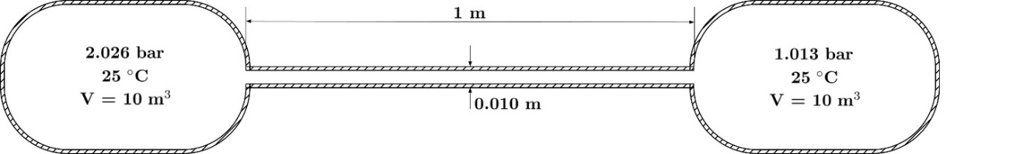
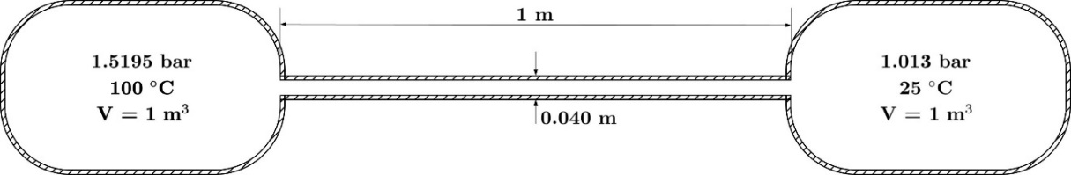
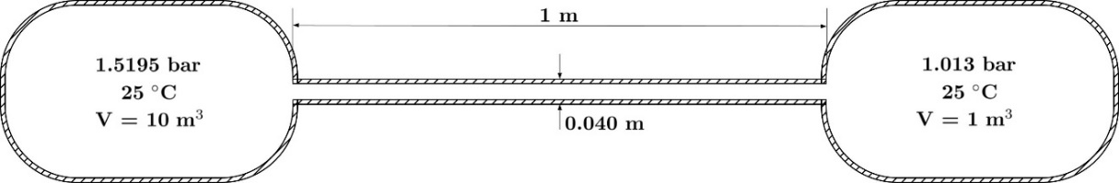
3. Casos estudiados
Caso con diferente presión
Introducción
Métodos empleados
Caso con diferente temperatura
Casos
estudiados
Resultados
Caso con diferente volumen
Conclusiones

Slide 7
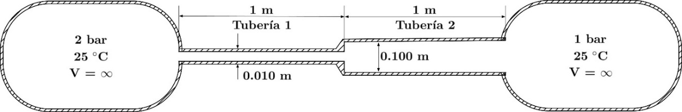
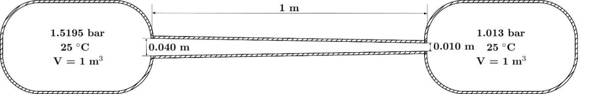
Caso de unión entre dos tuberías
Introducción
Métodos empleados
Caso de diferente sección en la tubería
Casos
estudiados
Resultados
Conclusiones

Slide 8
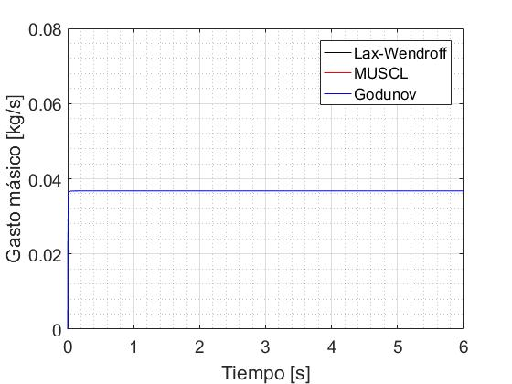
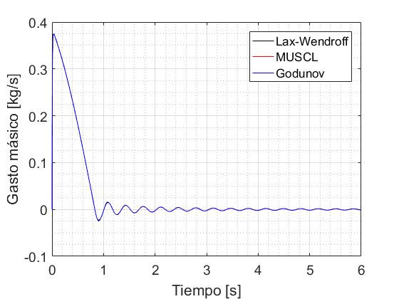
4. Resultados
Tamaño de malla 20 mm.
Influencia del volumen del depósito.
Introducción
Métodos empleados
Casos
estudiados
Resultados
Conclusiones

Slide 9
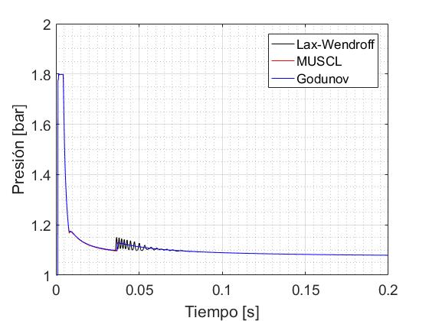
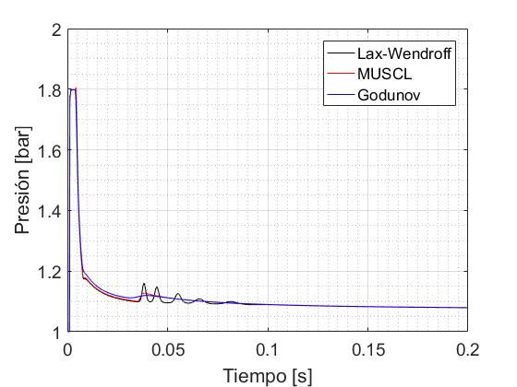
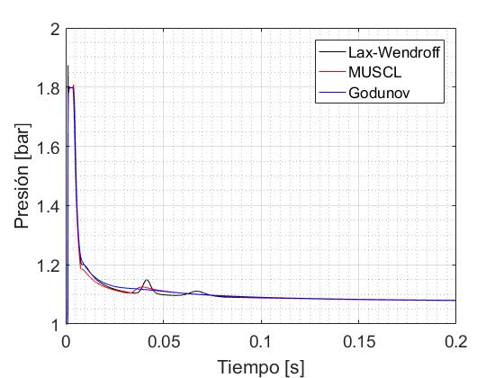
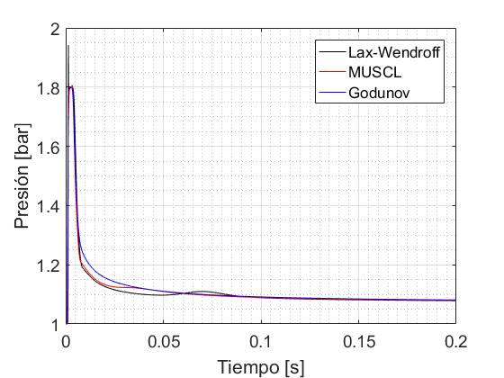
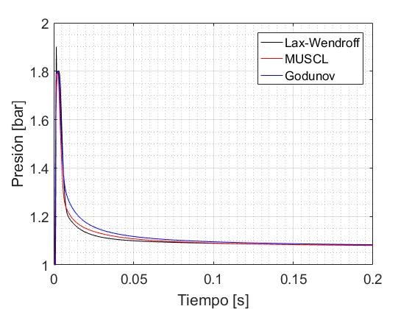
Precisión: caso de diferente presión
Introducción
Malla: 20 mm
Malla: 10 mm
Malla: 1 mm
Malla: 100 mm
Malla: 50 mm
Godunov:
suave disipación.
Lax Wendroff: oscilaciones características.
Métodos empleados
Casos
estudiados
Resultados
Conclusiones

Slide 10
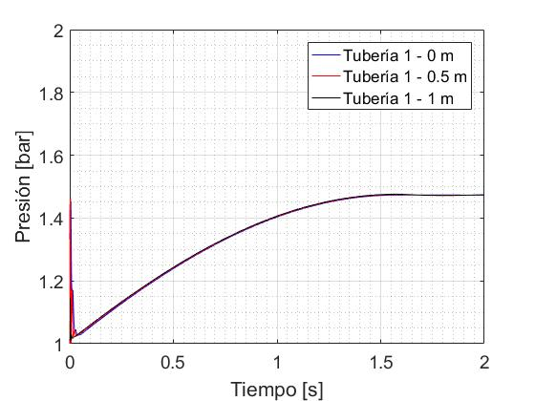
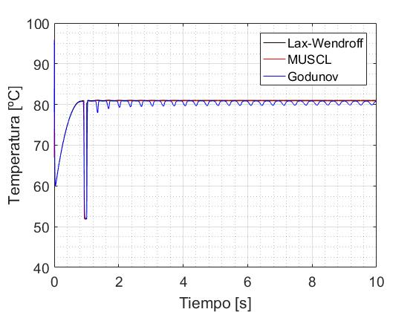
Introducción
Disminución brusca de presión.
Métodos empleados
Casos
estudiados
Aparición de reflujos.
Resultados
Conclusiones

Slide 11
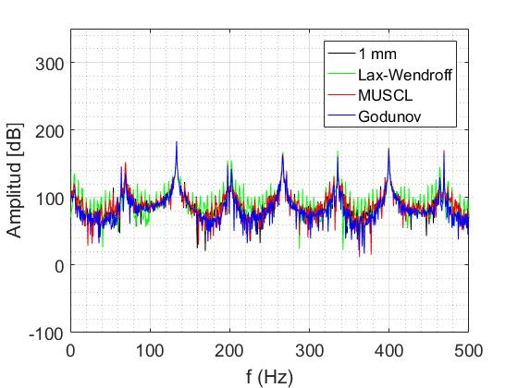
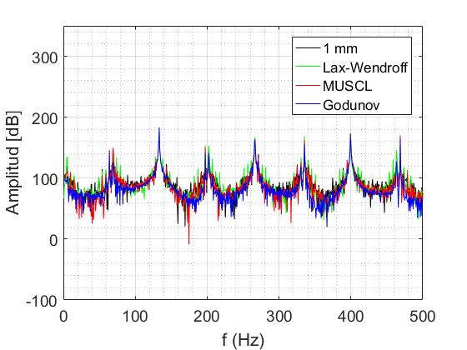
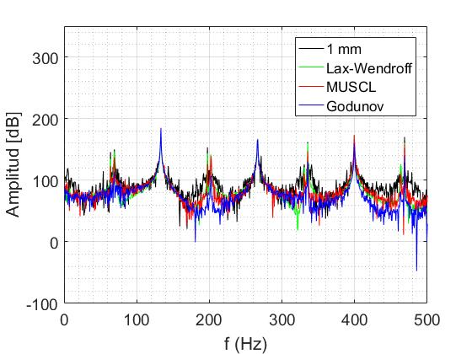
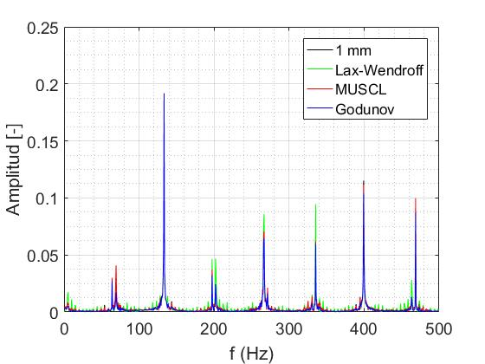
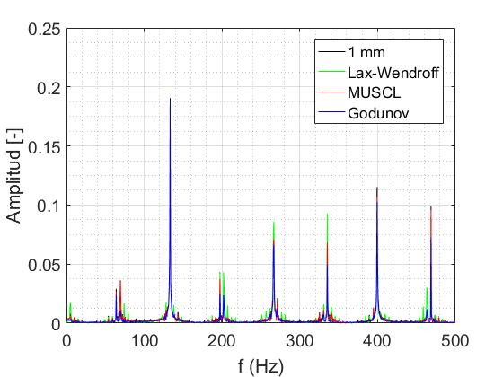
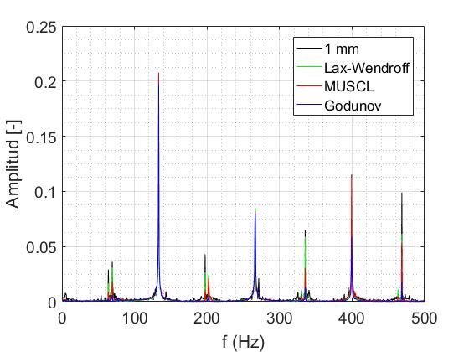
Estudio en frecuencia: caso unión de dos tuberías
Introducción
Malla: 5 mm
Godunov: excesiva disipación.
Lax Wendroff: disminución oscilaciones.
Similitud en los armónicos.
Malla: 10 mm
Malla: 50 mm
Métodos empleados
Casos
estudiados
Resultados
Conclusiones

Slide 12
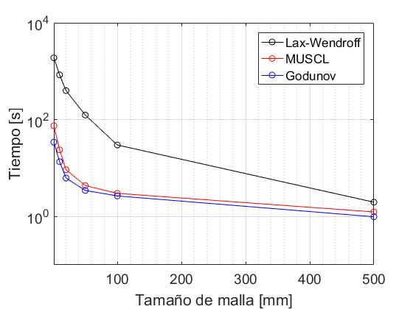
Tiempo de cálculo: caso diferente temperatura
Tiempo de cálculo: tamaño de malla de 20 mm
Introducción
 | Métodos
Casos | Godunov | MUSCL | Lax-Wendroff
Diferente presión | 1,331 s | 1,912 s | 65,595 s
Diferente temp. | 6,218 s | 9,210 s | 397,008 s
Diferente volumen | 6,069 s | 9,485 s | 277,007 s
Unión de 2 conductos | 2,686 s | 3,133 s | 115,992 s
Cambio de sección | 12,501 s | 19,729 s | 1791,799 s
Métodos empleados
Casos
estudiados
Resultados
Conclusiones

Slide 13
5. Conclusiones
Se cumplen todos los objetivos planteados al inicio.
Utilización de método de Godunov para obtener tendencias.
Para geometrías complejas utilizar MUSCL.
Inconveniente al utilizar el método de Lax Wendroff.
Mejores tiempos de cálculo para los nuevos métodos.
Código mucho más optimizado.
Introducción
Métodos empleados
Casos
estudiados
Resultados
Conclusiones

Slide 14
Presupuesto
Tarea | Importe [€]
Búsqueda de información | 965,65
Preproceso y cálculo | 3259,00
Postproceso | 3810,80
Redacción del documento | 2483,10
Recursos comunes | 229,41
Coste Bruto | 10747,96
IVA (21%) | 2257,07
Coste Neto | 13005,03
El presupuesto global asciende a una cantidad de:
# Trece mil cinco euros con tres céntimos #

Slide 15
Bibliografía
[On-line] CMT-Motores Térmicos, “OpenWAM – The opensource 1D gas-Dynamic code.” http://www.cmt.upv.es/OpenWam.aspx, 2017.
D.E. Winterbone y R. J. Pearson, Theory of Engine Manifold Design: wave action methods for IC engines. Professional Engineering Publishing, 2000.
M. E. Vázquez, Introducción al método de volúmenes finitos. Universidad de Santiago de Compostela publicacions. pp. 70-80, 2008.
R. Alegre, Modelo de motor virtual: Optimización del proceso de cálculo. Trabajo de fin de grado. 2016.

Slide 16
  MUCHAS GRACIAS POR SU ATENCIÓN

